Slide 1
Selección de características en modelos predictivos SFS vs SFFS
Félix Jiménez González
Antonio Javier Moreno González

Slide 2
El Problema
Objetivos
Sobreajuste
Elementos
Árboles de decisión
Razones
Encontrar la mejor relación entre el número de características y su rendimiento
Simplificación
Recursos Tecnológicos y Tiempo
Validación Cruzada
SFS / SFFS

Slide 3
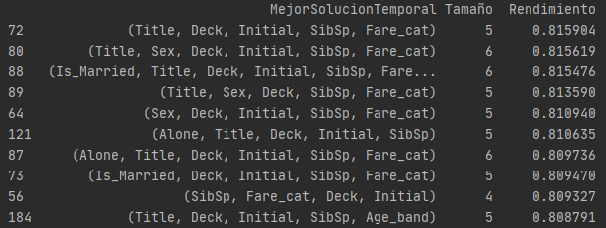
Objetivos
Determinar a partir de un conjunto de datos de entrada, el subconjunto de características que mayor información nos aporte, cuanto más pequeño sea este subconjunto, mejor.
Los resultados demuestran que mayor tamaño no significa mejor rendimiento
Ejemplo Titanic.csv, n_exp = 10, cv = 10

Slide 4
Razones
Recursos Tecnológicos y Tiempo
Simplificación
Sobreajuste
Más variables significan más iteraciones y por tanto más recursos consumidos así como mayor tiempo de ejecución.
Cuantas menos características implicadas más sencillo será interpretar el problema.
A más variables implicadas más posible será que estas añadan información no necesaria (ruido)

Slide 5
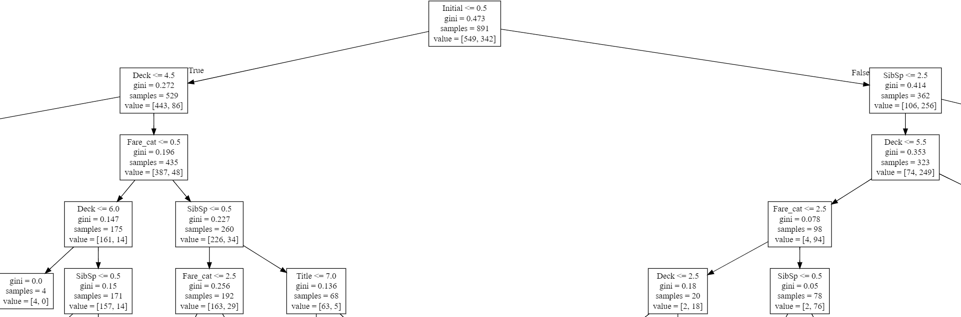
Elementos |Árboles de decisión
Algoritmo de aprendizaje
Cada subconjunto de características sirve para entrenar un árbol diferente del cual podemos predecir un rendimiento
Ejemplo de árbol construido a partir de la mejor solución mostrada anteriormente
( link para ver completo)

Slide 6
Elementos |Validación Cruzada
Método de evaluación robusta
Realiza varios experimentos alternando el conjunto de entrenamiento y el de prueba para reducir todo lo posible el componente de aleatoriedad asociado a la estimación del rendimiento
Por defecto usamos la tasa de aciertos balanceada (“balanced accuracy score”)

Slide 7
Elementos |Algoritmo de Búsqueda
Sequential Forward Selection (SFS):
Algoritmo de búsqueda hacia adelante
Añade secuencialmente la mejor variable a la posible solución
Evalúa su rendimiento y actualiza la lista de resultados
Sequential Floating Forward Selection (SFFS):
Algoritmo de búsqueda mixto
Añade posibles soluciones igual que SFS
Tiene la posibilidad de eliminar una variable de la posible solución si así mejorase el rendimiento

Slide 8
Metodología
seleccionar_caracteristicas_sffs | seleccionar_caracteristicas_sfs :
Métodos homólogos que ponen en marcha la aplicación, reciben los parámetros seleccionados por el usuario con el objetivo de prevenir errores de formato, llaman al método principal de cada algoritmo de búsqueda
aplicar_validación_cruzada:
Construye y entrena el árbol de decisión a partir de los datos aportados, calcula su rendimiento mediante validación cruzada y devuelve el rendimiento promedio
aplicar_sfs | aplicar_sffs:
Ejecuta el algoritmo de búsqueda especificado, haciendo uso de aplicar_validación_cruzada para calcular los rendimientos, devuelve una tabla de resultados ordenados por el rendimiento de manera descendiente
plot_línea | plot_violín:
Recibe los resultados devuelto por aplicar_sfs o aplicar_sffs y devuelve una representación gráfica de los mismos en dos variantes:
Línea: Una recta une los rendimientos medios asociados a cada tamaño
Violín: Representa los valores máximos y mínimos de los rendimientos así como su distribución

Slide 9
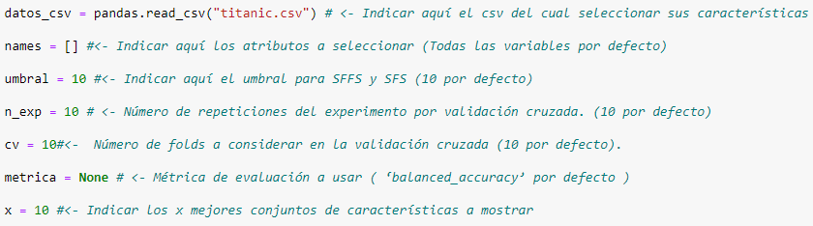
Resultados
Interpretaremos los resultados utilizando como ejemplo el conjunto de datos “titanic.csv”
Analizaremos los mismos de la forma:
SFS vs SFFS
n_exp = 1, cv = 3 vs n_exp = 10, cv = 10
n_exp: Número de repeticiones del experimento de validación cruzada.
cv : Número de folds del experimento de validación cruzada

Slide 10
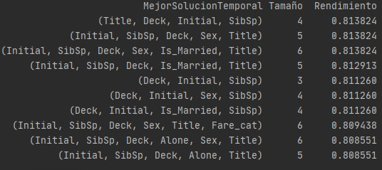
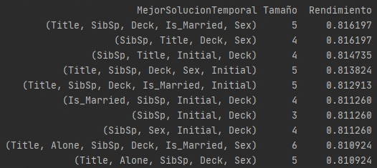
Resultados | SFS vs SFFS (n_exp = 1, cv = 3)
SFS
SFFS
Observamos que SFFS alcanza mayor rendimiento así como más soluciones con un rendimiento superior a 0.81.
Observamos que SFFS ha encontrado un resultado con 4 características (SibSp,Title, Deck, Sex) que SFS ni siquiera ha contemplado, gracias a que su algoritmia le permite ir hacia detrás.
Estos resultados nacen con muy pocas repeticiones del experimento, por lo que son poco precisos y muy dependientes de la aleatoriedad.

Slide 11
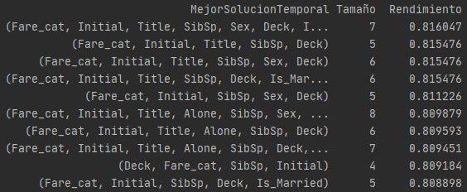
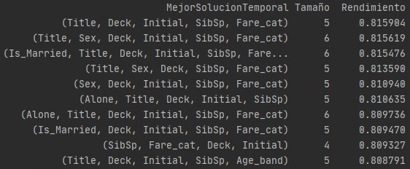
Resultados | SFS vs SFFS (n_exp = 10, cv = 10)
SFS
SFFS
Observamos que SFS alcanza mayores rendimientos máximos pero para ello necesita de tamaños superiores.
Mientras que SFS llega hasta tamaño 8, SFFS determina que a partir de tamaño 6 no es rentable seguir buscando.
Estos resultados nacen con muchas repeticiones del experimento, por lo que son más precisos y menos dependientes de la aleatoriedad, por ejemplo, los mejores resultados de tamaño 5 en ambos métodos escogen las mismas características con una diferencia de rendimiento estimado de 0.000428 , aproximadamente media diez milésima.

Slide 12
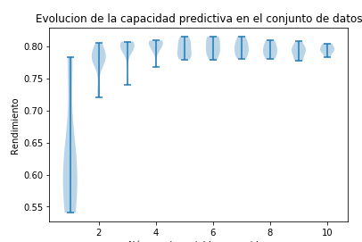
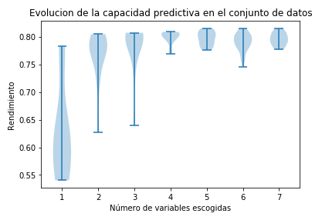
Resultados |Representación Gráfica
SFS (n_exp = 10, cv = 10)
SFFS (n_exp = 10, cv = 10)
Podemos observar en las diferentes graficas como SFS a partir de tamaño 4 la distribución de sus rendimientos son prácticamente homogéneas mientras que en SFFS la parte superior se mantiene más ancha (con más valores) que la inferior y determina que no es rentable seguir buscando tras tamaño 7 puesto que la distribución se hace homogénea sin llegar a aumentar sus valores máximos.

Slide 13
Conclusiones
SFFS es más eficiente y fiable que SFS.
La componente de aleatoriedad ligada al rendimiento estimado debe ser reducida todo lo posible para obtener soluciones más precisas.
Un mayor número de características no significa un mejor rendimiento.
La complejidad de los algoritmos de búsqueda es muy alta, se necesita de paralelización para disponer de un tiempo de ejecución razonable.

